Slide 1

О расходах на содержание детей в дошкольных образовательных учреждениях

Slide 2
С 1 сентября 2013 г.
ФЗ « Об образовании»
Статья 65. плата, взимаемая с родителей (законных представителей) за присмотр и уход за детьми, осваивающими образовательные программы дошкольного образования в организациях, осуществляющих образовательную деятельность.
П.2. За присмотр и уход за ребенком учредитель организации, осуществляющей образовательную деятельность, вправе устанавливать плату, взимаемую с родителей( законных представителей) (далее – родительская плата, и ее размер, если иное не установлено настоящим Федеральным законом. Учредитель вправе снизить размер родительской платы или не взимать ее с отдельных категорий родителей ( законных представителей) в определяемых им случаях и порядке.

Slide 3
Размер родительской платы зависит от:
От возраста ребенка (до 3 и старше 3лет)
Количества дней работы дошкольного образовательного учреждения
Количества часов работы дошкольного образовательного учреждения
Вида дошкольного учреждения
Количества детей в семье
Родительская плата
Меры социальной поддержки
Обязательная компенсация части, уплаченной родителем родительской платы
На первого ребенка 20%
На второго 50%
На третьего 70%
От среднего размера родительской платы, утвержденной постановлением Кабинета министров РТ № 1009 от 11.11.2020 г. (средний размер родительской платы составляет
1770 руб. – от 3 до 7 лет
1912 руб. - от 1 до 3 лет
Максимально допустимая доля родительской платы за детский сад
Исходя из доходов на одного члена семьи:
До 10000 рублей в месяц (на 1 ребенка – 60%; на 2 – 38%; на 3 – 23%)
От 10001 рублей до 15000 рублей в месяц ( на 1 ребенка – 70%; на 2 – 43%; на 3-36%)
От 15001 до 20000 рублей в месяц (на 1 ребенка – 80%; на 2 -53%; на 3 -53%)
Если доход на одного члена семьи превышает 20000, то данная компенсация не предусматривается
Родительская плата не взимается с родителей:
- Детей – инвалидов
- Детей , оставшихся без попечения родителей (опекуны, приемные..)
- Дети с туберкулезной интоксикацией.
50% от установленной родительской платы взимается с родителей :
- относящихся к категории «Многодетные семьи» на основании удостоверения, выдаваемого органами социальной защиты

Slide 4
Размер родительской платы зависит от:
Возраста ребенка (до 3и старше 3 лет)
Количества часов работы дошкольного образовательного учреждения
Вида дошкольного учреждения
Количества детей в семье (до 3 и более 3 детей – социальные поддержки)
Количества дней работы дошкольного образовательного учреждения

Slide 5
Размер родительской платы
в МБДОУ «Детский сад № 6 «Радуга» г. Кукмор»,
установленный 01.01.2021 г.
Общеразвивающие группы
Наименование | от 1 до 3 лет | от 3 до 7 лет | Многодетные семьи
 |  |  | от 1 до 3 лет | От 3 до 7 лет
Питание | 2016 | 2540 | 1008 | 1270
Содержание | 951 | 712 | 476 | 356
Итого: | 2967 | 3252 | 1484 | 1626

Slide 6
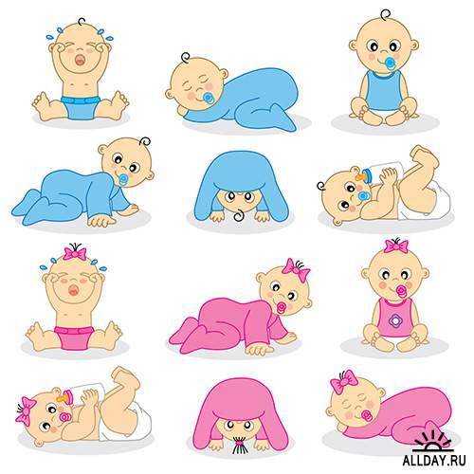
Информация о родительской плате и части ее компенсации
общеразвивающих групп в 2021г.
Пример: Если доход на каждого члена семьи до 10000 руб.
Количество детей в семье | Сумма родительской платы | Сумма компенсации части родительской платы | Сумма второй (дополнительной) компенсации | Сумма оплаты родителей с учетом двух компенсационных выплат
1 –ребенок в семье | 3252 | 1770*0,20=354,0 | 946,8 | 1951,2
2 – ребенка в семье | за 1-го: 3252 за 2-го: 3252 Итого : 6504 | за 1-го: 354,0 за 2–го: 885,0 Итого: 1191,4 | за 1-го: 946,8 за 2-го: 1131,24 Итого: 2078,04 | за 1-го: 1951,2 за 2-го: 1235,76 Итого: 3186,96
3 – и последующие дети в семье | за 1- го: 1626 за 2- го: 1626 за 3 -го: 1626 Итого : 4878 | за 1 – го: 177,0 за 2 – го: 442,5 за 3 – го: 619,5 Итого : 1239,0 | за 1 –го: 473,4 за 2 –го: 565,62 за 3 –го: 632,52 Итого : 1671,54 | за 1 –го: 975,6 за 2 –го: 617,88 за 3 –го: 373,98 Итого : 1967,4
Свыше 20000 рублей дополнительная компенсация не выплачивается

Slide 7
Информация о родительской плате и части ее компенсации
общеразвивающих групп в 2021г.
Пример: Если доход на каждого члена семьи от 10000 до 15000 руб.
Количество детей в семье | Сумма родительской платы | Сумма компенсации части родительской платы | Сумма второй (дополнительной) компенсации | Сумма оплаты родителей с учетом двух компенсационных выплат
1 –ребенок в семье | 3252 | 1770*0,20=354,0 | 597,7 | 2362,5
2 – ребенка в семье | за 1-го: 3252 за 2-го: 3252 Итого : 6504 | за 1-го: 354,0 за 2–го: 885,0 Итого: 1191,4 | за 1-го: 621,6 за 2-го: 968,64 Итого: 1590,24 | за 1-го: 2276,4 за 2-го: 1398,36 Итого: 3674,76
3 – и последующие дети в семье | за 1- го: 1626 за 2- го: 1626 за 3 -го: 1626 Итого : 4878 | за 1 – го: 177,0 за 2 – го: 442,5 за 3 – го: 619,5 Итого : 1239,0 | за 1 –го: 310,8 за 2 –го: 484,32 за 3 –го: 421,14 Итого : 1216,26 | за 1 –го: 1138,2 за 2 –го: 699,18 за 3 –го: 585,36 Итого : 2422,74
Свыше 20000 рублей дополнительная компенсация не выплачивается

Slide 8
Информация о родительской плате и части ее компенсации
общеразвивающих групп в 2021г.
Пример: Если доход на каждого члена семьи от 15000 до 20000 руб.
Количество детей в семье | Сумма родительской платы | Сумма компенсации части родительской платы | Сумма второй (дополнительной) компенсации | Сумма оплаты родителей с учетом двух компенсационных выплат
1 –ребенок в семье | 3252 | 1770*0,20=354,0 | 296,4 | 2601,6
2 – ребенка в семье | за 1-го: 3252 за 2-го: 3252 Итого : 6504 | за 1-го: 354,0 за 2–го: 885,0 Итого: 1191,4 | за 1-го: 296,4 за 2-го: 643,44 Итого: 939,84 | за 1-го: 2601,6 за 2-го: 1723,56 Итого: 4325,16
3 – и последующие дети в семье | за 1- го: 1626 за 2- го: 1626 за 3 -го: 1626 Итого : 4878 | за 1 – го: 177,0 за 2 – го: 442,5 за 3 – го: 619,5 Итого : 1239,0 | за 1 –го: 148,2 за 2 –го: 321,72 за 3 –го: 144,72 Итого : 614,64 | за 1 –го: 1300,8 за 2 –го: 861,78 за 3 –го: 861,78 Итого : 3024,36
Свыше 20000 рублей дополнительная компенсация не выплачивается

